Slide 1
Письменности
Речь визуальная

Slide 2
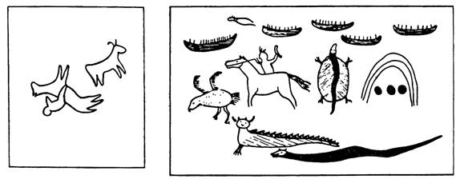
История возникновения письма

Slide 3
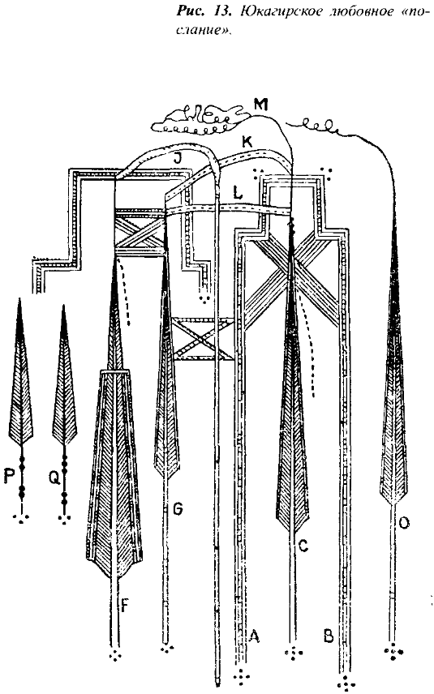

Slide 4


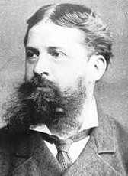
Семиотика – наука о знаках
Типы знаков по Пирсу:
Иконы
Индексы
символы

Slide 5
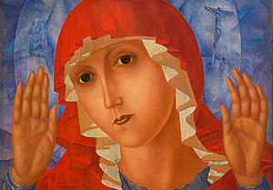

Иконы

Slide 6
икона
Icon, from Ancient Greek εἰκών (eikṓn, “likeness, image, portrait”) – знаки, содержащие образ предмета (похожие на него внешне)

Slide 7

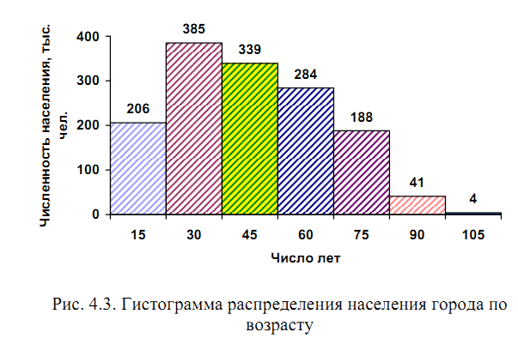
Индексы

Slide 8
Индекс
Index, From Latin index (“a discoverer, informer, spy; of things, an indicator, the forefinger, a title, superscription”), from indicō(“point out, show”) – знак, указывающий на объект (но не изображающий его) и на отношения между объектами

Slide 9
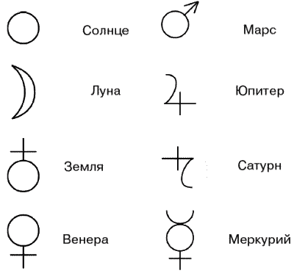
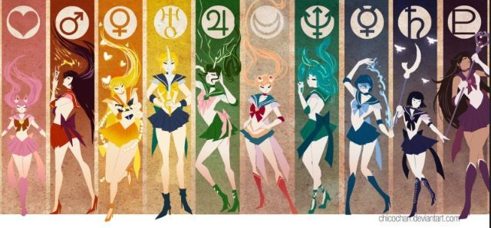
символы

Slide 10
символ
Symbol, from Ancient Greek σύμβολον (súmbolon, “a sign by which one infers something; a mark, token, badge, ticket, tally, check, a signal, watchword, outward sign”) – произвольный знак, конвенционально (= по договорённости) обозначающий некий объект

Slide 11
Какие это типы знаков?

Slide 12
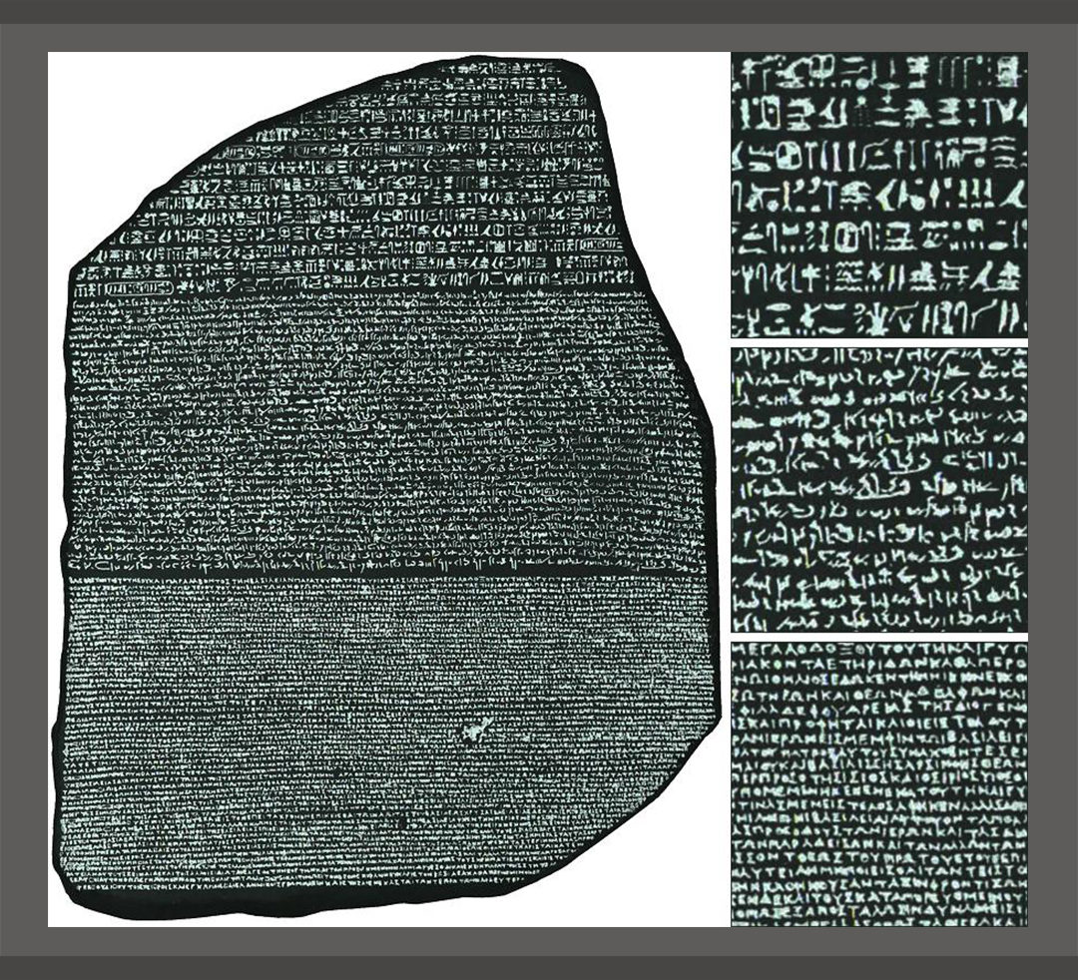

Slide 13
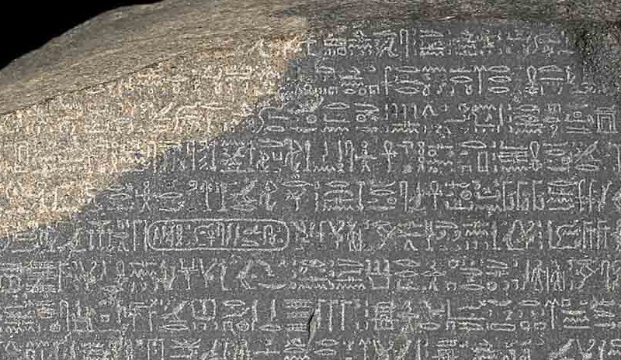

Slide 14
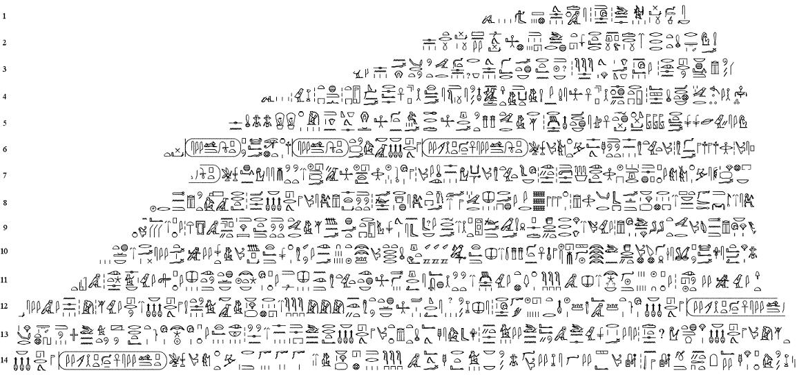

Slide 15
Последствия
Расшифрованы егиПетские иероглифы => появилась возможность читать огромное количество египетских документов, огромный прорыв для изучения истории египта
Была доказана связь древнеегипетского (мёртвый язык) с коптским (живой язык)

Slide 16
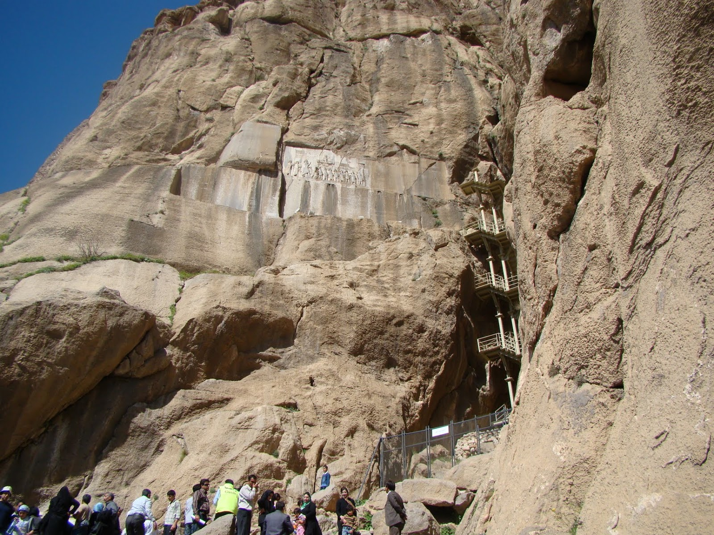

Slide 17
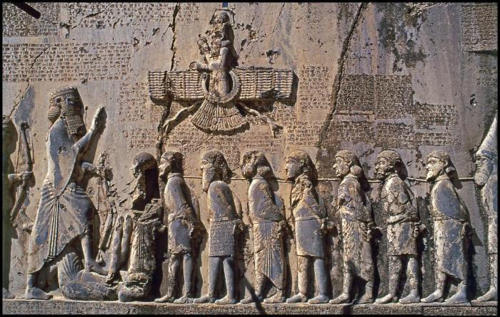

Slide 18
